Slide 1
基本算法语句
我们用自然语言或程序框图描述的算法，计算机是无法“看得懂，听得见”的.因此还需要将算法用计算机能够理解的程序设计语言翻译成计算机程序.
程序设计语言有很多种.如BASIC，Foxbase，C语言，C++，J++，VB，VC,JB等.
为了实现算法中的三种基本的逻辑结构：顺序结构、条件结构和循环结构，各种程序设计语言中都包含下列基本的算法语句：输入语句、输出语句、赋值语句条件语句和循环语句.
本教材用类BASIC(Q BASIC)语言学习输入语句、输出语句、赋值语句.

Slide 2
输入语句、输出语句和赋值语句基本上对应于算法中的顺序结构.下面的例题是用这三种基本的算法语句表示的一个算法 .
引例：用描点法作函数y＝x³＋3x²－24x＋30的图象时，需要求出自变量和函数的一组对应值.编写程序，分别计算当 x＝－5，－4，－3，－2，－1，0，1，2，3，4，5时的函数值.
程序：INPUT“x＝”；x 输入语句
y＝x^3＋3*x^2－24*x＋30 赋值语句
PRINT x 打印语句
PRINT y 打印语句
END
探究：在这个程序中，你们觉得哪些是输入语句、输出语句和赋值语句呢？（同学们互相交流、议论、猜想、概括出结论.提示：“input”和“print”（“Disp”）的中文意思等）

Slide 3
输入语句
输入语句( Read, INPUT )
计算机格式:
INPUT“提示内容”；变量
（1）输入语句的一般格式
（2）输入语句的作用是实现算法的输入信息功能；
（3）“提示内容”提示用户输入什么样的信息，
变量是指程序在运行时其值是可以变化的量；
（4）输入语句要求输入的值只能是具体的常数，不能是函数、
变量或表达式；
（5）提示内容与变量之间用分号“ ” ；隔开，
若输入多个变量，变量与变量之间用逗号“，”隔开.

Slide 4
赋值语句
（1）赋值语句的一般格式:
计算机格式:变量＝表达式
（2）赋值语句的作用是将表达式所代表的值赋给变量；
（3）赋值语句中的“＝”称作赋值号，与数学中的等号的意义是不同的.赋值号的左右两边不能对换，它将赋值号右边的表达式的值赋给赋值号左边的变量；
（4）赋值语句左边只能是变量名字，而不是表达式，右边表达式可以是一个数据、常量或算式；
（5）对于一个变量可以多次赋值.

Slide 5
注 意：
①赋值号左边只能是变量名字，而不能是表达式.如：2=X是错误的.
②赋值号左右不能对换.如“A=B”“B=A”的含义运行结果是不同的.
③不能利用赋值语句进行代数式的演算.（如化简、因式分解、解方程等）
④赋值号“=”与数学中的等号意义不同.

Slide 6
简单赋值语句及输出语句举例
例题分析：编写程序，计算一个学生数学、语文、英语三门课的平均成绩.
分析：先写出算法，画出程序框图，再进行编程.
程序：
INPUT “Maths=”；a
INPUT “Chinese=”；b
INPUT “English=”；c
PRINT “The average=”；（a＋b＋c）/3
END
输出语句的一般格式: Print (变量或表达式)
注意:输出多个变量时需要用逗号隔开

Slide 7
简单赋值语句举例
例题分析：给一个变量重复赋值.
程序：
A＝10
A＝A＋15
PRINT A
END

Slide 8
简单赋值语句举例
例题分析：交换两个变量A和B的值，并输出交换前后的值.
分析：引入一个中间变量X,将A的值赋予X,
又将B的值赋予A，再将X的值赋予B，
从而达到交换A，B的值.（比如生活中交换装
满红墨水和蓝墨水的两个瓶子里的墨水，需要再找一个空瓶子.）
程序：
INPUT A
INPUT B
PRINT A，B
x＝A
A＝B
B＝x
PRINT A，B
END

Slide 9
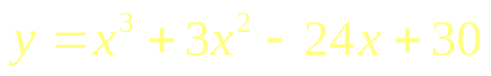


用描点法作函数 的图象时，需要求出
自变量和函数的一组对应值，编写程序，分别计算当x=-5,
-4,-3,-2,-1,0,1,2,3,4,5时的函数值.
算法：
框图：
开始
第一步：输入x的值；
输入x
第二步：计算 的值；
第三步：输出x,y的值。
输出x,y
程序：
INPUT “x=”;x
y=x^3+3 x^2-24 x+30
PRINT x
PRINT y
END
*
*
结束

Slide 10
用描点法作函数 的图象时，需要求出
自变量和函数的一组对应值，编写程序，分别计算当x=-5,
-4,-3,-2,-1,0,1,2,3,4,5时的函数值.
程序：
输入语句：
INPUT “x=”;x
y=x^3+3 x^2-24 x+30
PRINT x
PRINT y
END
INPUT “提示内容”；变量
*
*
输出语句：
PRINT “提示内容”；表达式
赋值语句：
变量=表达式

Slide 11
编写程序，计算一个学生数学、语文、英语三门课的平均成绩.
算法：
框图：
第一步：分别输入三科的成绩a,b,c；
开始
第二步：计算average=(a+b+c)/3;
输入a,b,c
第三步：输出三科平均分.
average=(a+b+c)/3
程序：
INPUT “Maths=”;a
INPUT “Chinese=”;b
输出average
INPUT “English=”;c
average=(a+b+c)/3
结束
PRINT “The average=”;average
END
INPUT “Maths, Chinese, English=”;a,b,c
程序2：
PRINT “The average=”;(a+b+c)/3
END

Slide 12
分析下列程序，考虑输出的结果是什么？
程序1: a=1
x=a+1
PRINT x
END
答： 2
程序2： A=10
A=A+15
PRINT A
END
答： 25
程序3： a=1
b=3
PRINT “a+b=”;a+b
END
答： a+b=4

Slide 13
 | INPUT语句 | PRINT语句 | 赋值语句
格式 | INPUT “提示内容”；变量 | PRINT “提示内容”；表达式 | 变量=表达式
说明 | 1.“提示内容”和它后面的 “；”可以省略； 2.一个语句可以给多个变 量赋值，中间用“，”隔 开； 3.无计算功能，不能输入 表达式； 4.输入多个数据时用“，” 分隔，且个数要与变量 的个数相同。 | 1.“提示内容”和它后面的 “；”可以省略； 2.一个语句可以输出多个表 达式，不同的表达式之间 用“，”隔开； 3.表达式可以是变量，也可 以是计算公式； 4.有计算功能，能直接输出 计算公式的值。 | 1.“=”左侧必须是变 量，右侧可以是数 字、变量或者是计 算公式； 2.一个语句只能有一 个“=”，并且只能给 一 个变量赋值； 3.有计算功能，可以 把表达式的值赋给 一个变量。

Slide 14
练习：
1.判断下列程序语句的含义。
(1).INPUT “小朋友，你今年几岁啊？”；x
(2).INPUT “a=，b=，c=”； a,b,c
(3).PRINT “1+1=” ;2
(4).PRINT “斐波那契数列为:”;1，1，2，3，5， 8，13， “ ”
(5).A=B
(6).B=A
…

Slide 15
2.程序：INPUT “华氏温度 F=”;F
C=(F-32) 5/9
PRINT “相应的摄氏温度C=”;C
END
*

Slide 16
输入语句 INPUT 的常用方法：
INPUT “提示内容”；变量
INPUT 变量
INPUT “提示内容”；变量1，变量2，变量3，
INPUT 变量1，变量2，变量3，
…
…
输出语句 PRINT 的常用方法：
PRINT “提示内容”；表达式
PRINT 表达式
PRINT “提示内容”；表达式1，表达式2，表达式3,
PRINT 表达式1，表达式2，表达式3,
PRINT “提示内容”
…
…

Slide 17
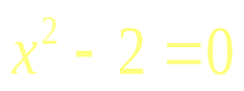
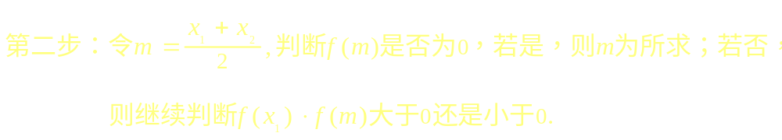
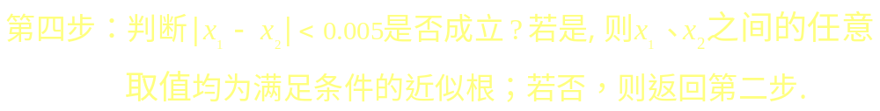

思考：画出用二分法求方程 的近似根（精确度为0.005）
的程序框图，并指出哪些部分构成顺序结构、条件结构和循环结构？
算法：

Slide 18
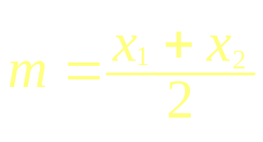

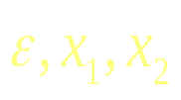


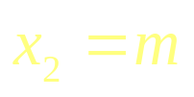
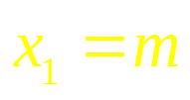

①
开始
是
输入
否
①
否
是
否
是
输出m
结束

Slide 19
本节课介绍了输入语句、输出语句和赋值语句的结构特点及联系.掌握并应用输入语句，输出语句，赋值语句编写一些简单的程序解决数学问题，特别是掌握赋值语句中“=”的作用及应用.
编程一般的步骤：先写出算法，再进行编程.我们要养成良好的习惯，也有助于数学逻辑思维的形成.
注意：BASIC语言中的标准函数，如SQR（x）表示x的算术平方根，ABS（x）表示x的绝对值等.

Slide 20
条件语句
条件语句
条件语句的一般格式有两种：
（1）IF—THEN—ELSE语句；（2）IF—THEN语句.
IF—THEN—ELSE语句
IF—THEN—ELSE语句的一般格式，对应的程序框图如下.
IF 条件 THEN
语句1
ELSE
语句2
END IF
否
满足条件？
是
语句1
语句2

Slide 21
分析：IF—THEN—ELSE语句中
“条件”表示判断的条件，“语句1”表示满足条件时执行的操作内容；“语句2”表示不满足条件时执行的操作内容；
END IF表示条件语句的结束.计算机在执行时，首先对IF后的条件进行判断，
如果条件符合，则执行THEN后面的语句1；
若条件不符合，则执行ELSE后面的语句2.

Slide 22
IF—THEN语句
IF—THEN语句的一般格式为下左图，对应的程序框图为下右图.
IF 条件 THEN
语句
END IF
是
满足条件？
语句
否

Slide 23
例题分析：编写程序，输入一元二次方程
ax²＋bx＋c＝0的系数，输出它的实数根.
分析：先把解决问题的思路用程序框图表示出来，然后再根据程序框图给出的算法步骤，逐步把算法用对应的程序语句表达出来
算法分析：
在求解方程之前，需要首先判断判别式的符号，再根据判别式的符号判断方程根的情况：
△＞0时，方程有两个不相等的实数根；
△＝0时，方程有两个相等的实数根；
△＜0时，方程没有实数根.这个过程可以用算法中的条件结构来表示.

Slide 24

例题分析：编写程序，输入一元二次方程
开 始
输入a，b，c
的系数，输出它的实数根.
Δ=b²－4ac
p= －b/2a
算法描述：
q=SQR(ABS (Δ))/(2a)
S1：输入a，b，c
Δ≥0?
否
S2：计算判别式△
是
S3：如果△<0有两不同实根， △=0有两个相同实根， △<0否则没实数根。根据情况输出结果。
x1=p+q
x2=p-q
是
x1=x2?
原方程无实数根
否
原方程有两个相等
的实数根x1,x2
原方程有两个不等
的实数根x1,x2
结 束

Slide 25
QBASIC程序：
Read “请输入一元二次方程的系数a，b，c＝：”；a，b，c
d = b * b - 4 * a * c
p = -b / (2 * a)
q = SQR(ABS(d)) / (2 * a)
IF d >= 0 THEN
x1 = p + q
x2 = p - q
IF x1 = x2 THEN
PRINT “只有一个实根：”； “ x1=”x1
ELSE
PRINT “有两个实根：”；“x1=”;x1，“x2=”;x2
END IF
ELSE
PRINT “没有实根”
END IF
END

Slide 26
例题分析：编写程序,使得任意输入3个整数按大到小的顺序输出.
算法分析：
算法思想：3个数两两比较，确定大小。按a、b、c输入，要按a、b、c输出，关键要找到最大值，将它赋值给a，中值赋给b，最小值赋给c.
第一步 输入3个整数a、b、c
第二步 将a与b比较，并把小者赋给b，大的赋给a；
第三步 将a与c比较，并把小者赋给c，大的赋给a
第四步 将b与c比较，并把小者赋给c，大的赋给b
第五步 按顺序输出a，b，c

Slide 27
相应的QBASIC程序：
开始
对应的流程图
Read “a，b，c=”；a，b，c
IF b > a THEN
t = a
a = b
b = t
END IF
IF c > a THEN
t = a
a = c
c = t
END IF
IF c > b THEN
t = b
b = c
c = t
END IF
PRINT a，b，c
END
输入a，b，c
b＞a?
是
否
t=a,a=b,b=t
c＞a?
是
否
t=a,a=c,c=t
c＞b?
是
否
t=b,b=c,c=t
输入a，b，c
结束

Slide 28
注意：“条件”表示判断的条件；“语句”表示满足条件时执行的操作内容，条件不满足时，结束程序；END IF表示条件语句的结束.计算机在执行时首先对IF后的条件进行判断，如果条件符合就执行THEN后边的语句，若条件不符合则直接结束该条件语句，转而执行其它语句.

Slide 29
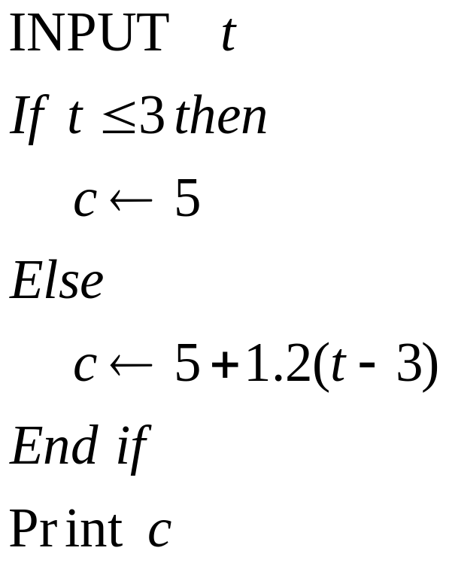
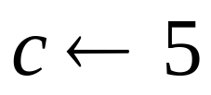

例题分析:某居民区的物管部门每月按以下方法收取卫生费：３人以下的住户，每户收取５元；超过３人的住户，每超出１人加收１.２元．
设计算法，根据输入的人数计算应收取的卫生费．
称为“then”分支
称为“else”分支
这些分支一般缩进书写

Slide 30
例题分析
儿童乘坐火车时，若身高不超过１.１m，则无需购票；若身高超过 １.１m但不超过１.４m，可买半票；若超过１.４m，应买全票．
试设计一个购票的算法，写出伪代码，并画出流程图.

Slide 31




流程图
输入
Y
N
Y
N
免费乘车
半票乘车
全票乘车
输出

Slide 32
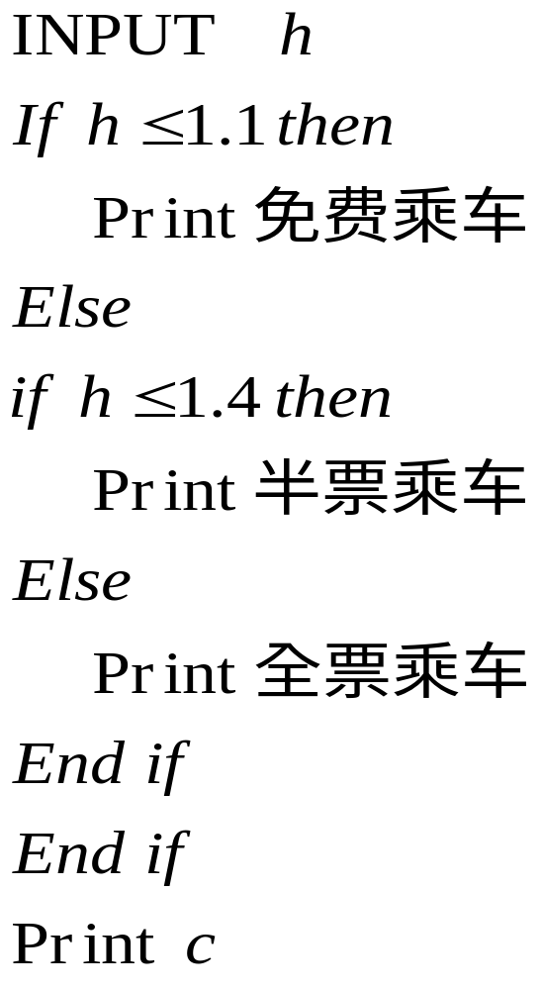
用条件语句表示为：
由例题可知 条件语句“If then Else”可以嵌套

Slide 33
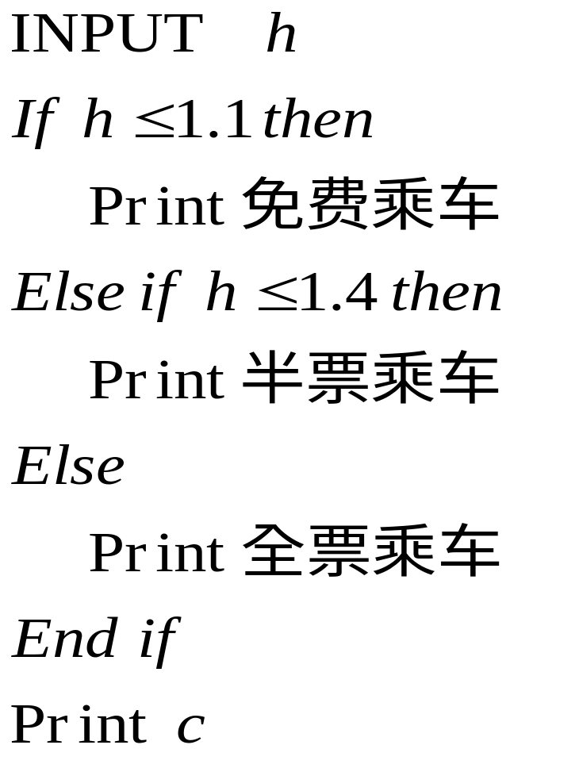
计算机不能识别的程序

Slide 34
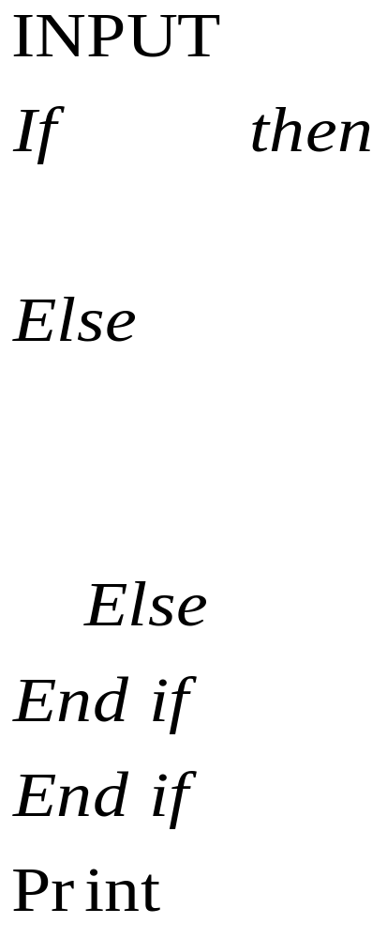

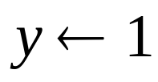
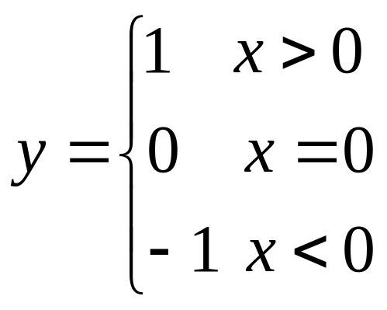
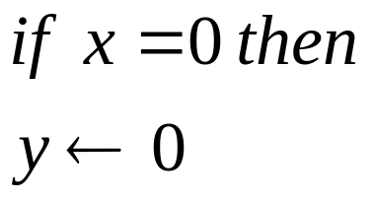


例题分析：
写出计算下列函数值的算法;

Slide 35
条件语句一般用在需要对条件进行判断的算法设计中，如判断一个数的正负，确定两个数的大小等问题，还有求分段函数的函数值等，往往要用条件语句，有时甚至要用到条件语句的嵌套.
编程的一般步骤：
（1）算法分析 ：根据提供的问题，利用数学及相关学科的知识，设计出解决问题的算法.
（2）画程序框图：依据算法分析，画出程序框图.
（3）写出程序 ：根据程序框图中的算法步骤，逐步把算法用相应的程序语句表达出来.

Slide 36
算法中的循环结构
循环语句的一般格式
While 条件
循环体
End while
Do
循环体
Loop until 条件
For
循环体
End for

Slide 37
算法中的循环结构
算法中的循环结构是由循环语句来实现的.
对应于程序框图中的两种循环结构，一般程序设计语言中也有当型（WHILE型）和直到型（UNTIL型）两种语句结构.
即WHILE语句和UNTIL语句.
WHILE语句
（1）WHILE语句的一般格式是:
WHILE 条件
循环体
WEND
循环体
是
满足条件？
否

Slide 38
求1＋2＋3＋…＋100
开始
程序
当型循环结构
i = 1
i=1
S = 0
S=0
WHILE
i<=100
i = i + 1
S=S＋i
S = S + i
i=i＋1
是
i <=100?
WEND
否
PRINT S
END
输出S
结束

Slide 39
（2）当计算机遇到WHILE语句时，
先判断条件的真假，如果条件符合，就执行WHILE与WEND之间的循环体；然后再检查上述条件.
如果条件仍符合，再次执行循环体，这个过程反复进行，直到某一次条件不符合为止.
这时，计算机将不执行循环体，直接跳到WEND语句后，接着执行WEND之后的语句.
因此，当型循环有时也称为“前测试型”循环.

Slide 40
UNTIL语句
（1）UNTIL语句的一般格式是
DO
循环体
LOOP UNTIL 条件
循环体
否
满足条件？
是

Slide 41
求1＋2＋3＋…＋100
直到型循环
开始
程序
i = 1
i=1
S = 0
S=0
DO
S = S + i
S=S＋i
i=i＋1
i = i + 1
LOOP UNTIL
i>100
否
i >100?
PRINT S
END
是
输出S
结束

Slide 42
（2）直到型循环 (UNTIL) 又称为“后测试型”循环，
从UNTIL型循环结构分析，计算机执行该语句时，先执行一次循环体，然后进行条件的判断.
如果条件不满足，继续返回执行循环体，
然后再进行条件的判断，
这个过程反复进行，直到某一次条件满足时，不再执行循环体，
跳到LOOP UNTIL语句后执行其他语句，是先执行循环体后进行条件判断的循环语句.

Slide 43
例题分析：有一列数：1，1，2，3，5，8，13，21，….这列数有个特点，前两个数都是1，从第3个数开始，每个数都是前两个数的和，例如：3是1和2的和；13是5和8的和等等，这样的一列数一般称为斐波那契数.
下列伪代码所描述的算法功能是输出前10个斐波那契数，请把这个算法填写完整.

Slide 44
相应的QBASIC程序：
a←1；
b←1；
输出a，b；
n←2；
while n<10；
n←n+1；
c←a+b；
输出c；
编号①；
编号②；
end while(WEND)
a←1；
b←1；
输出a，b；
n←2；
DO
n←n+1；
c←a+b；
输出c；
编号①；
编号②；
LOOP UNTIL n>=10
请完整 编号① 编号②的内容

Slide 45
分 析：
当型循环与直到型循环的区别：
当型循环先判断后执行，直到型循环先执行后判断；
在WHILE语句中，是当条件满足时执行循环体，
而在UNTIL语句中，是当条件不满足时执行循环体.

Slide 46
1、循环语句的两种不同形式：WHILE语句和UNTIL语句（另有For语句），掌握它们的一般格式.
2、在用WHILE语句和UNTIL语句编写程序解决问题时，一定要注意它们的格式及条件的表述方法.WHILE语句中是当条件满足时执行循环体，而UNTIL语句中是当条件不满足时执行循环体.
3、循环语句主要用来实现算法中的循环结构，在处理一些需要反复执行的运算任务.如累加求和，累乘求积等问题中常用到.

Slide 47
例题分析：如果 1×3×5×…×?＿＿＞1000，
那么，如何寻找满足条件的最小整数呢？
算法步骤如下：
S←1；
I←3；
While S≤1000
S←S×I
I←I+2
End while
Print I.
End

Slide 48
例题分析：如果 1×3×5×…×?＿＿＞1000，
那么，如何寻找满足条件的最小整数呢？
算法步骤如下：
S←1；
I←3；
DO
S←S×I
I←I+2
LOOP UNTIL s>1000
Print I-2.
End

Slide 49
S←1；
I←3；
While S≤10000
S←S×I
I←I+2
End while
Print I
循环体
上面“While”和“End while”之间缩进的步骤称为循环体.

Slide 50
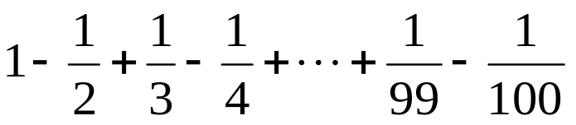
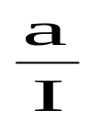
  例题分析：用循环语句描述求
  的算法.
解：伪代码如右：
S←1
I←1
a←1
While I≤100
a←a×(-1)
I← I+1
S← S +
End while
Print S

Slide 51
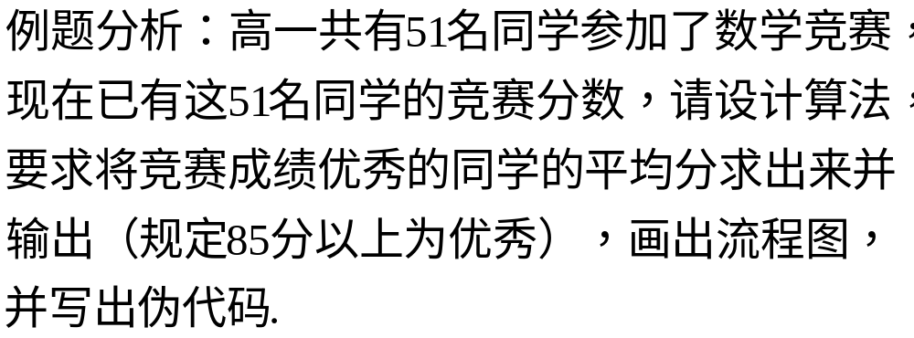

Slide 52
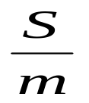
开始
i ← 1,S←0 ,m←0
输入x
x>85
Y
S←S+x
N
m←m+1
i←i+1
Y
N
i>51
P←
输出p

Slide 53

S←1
m←0
i←1
While i≤51
Read x
If x>85 then
S←S+x
m ← m+1
End if
i ← i+1
End while
Print “平均分=”
解：伪代码如右：

Slide 54
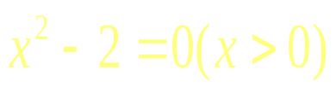
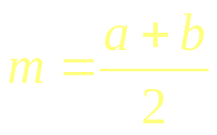







写出用“二分法”求方程 近似解的算法．
第一步：输入a,b,d
第二步：取区间中点
第三步：计算
第四步：计算
第五步：若
则含零点的区间为
否则,含零点的
区间为
将新得到的含零点的区间仍记为
第六步：判断
的长度是否小于d或f是否等于0.若是,
则m是方程的近似值;否则,返回第二步．

Slide 55







INPUT “a,b,d=”；a,b,d
DO
循环体
IF THEN
ELSE
END IF
条件
LOOP UNTIL
PRINT m
END

Slide 56
For …. End for语句
“For”语句（循环次数已定时）.
一般形式为：
For I from“初值”to“终值”step“步长”
…
End for

Slide 57
循环结构的程序
赋初值给循环变量
记下终值和步长
循环变量值超过终值
Y
N
顺序执行循环体
下一处理
循环变量增加一个步长

Slide 58
例题分析：某城市现有人口总数为100万人，如果年自然增长率为1.2%，试解答下面的问题：
（1）写出该城市人口数y（万人）与年份x（年）的函数关系式；
（2）用伪代码写出计算10年以后城市人口总数的算法；
（3）用伪代码写出计算大约多少年以后城市人口将达到120万人.
（2）10年后该城市人口总数为y=100×（1+0.012）¹⁰.
算法如下：
Begin
y←100
t←1.012
For I from 1 to 10
y←y×t
End for
Print y
End

Slide 59
（3）设x年后该城市人口将达到120万人，即100×（1+0.012）x=120.
算法如下：
Begin
S←100
I←1.012
T←0
While S<120
S←S×I
T←T+1
End while
Print T
End

Slide 60
For …..End for
  例题分析:抛掷一枚硬币时，既可能出现正面，也可能出现反面，预先作出确定的判断是不可能的，但是假如硬币质量均匀，那么当抛掷次数很多时，出现正面的频率应接近于50%，试设计一个循环语句模拟抛掷硬币的过程，并计算出现正面的频率.

Slide 61
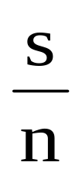
解：本题算法的伪代码如下：
s←0
Read n
For i from 1 to n
If Rnd>0.5 Then s←s+1
Next i
Print 出现正面的频率为

Slide 62
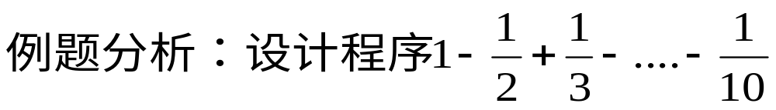
算法分析：第一步是选择一个变量S表示和，并赋给初值0，
再选一个变量H，并赋给初值0；
第二步开始进入for循环语句，首先设i为循环变量，
并设初值、步长、终值；
第三步为循环表达式（循环体）；
第四步用“end for”控制一次循环，开始一次新的循环.
伪代码如下：
S←0
H←0
For i from 1 to 10
H←（－1）^i+1/i
S←S+H
End for
Print S

Slide 63
例题分析:用伪代码描述求解
S＝1×2×3×…×（n－1）×n的算法.
解：此问题可以用循环语句表示为
Begin
Read n
S←1
For I from 1 to n
S←S×I
End for
Print S
End

Slide 64
例题分析：根据下面的程序语句画出对应的程序框图，并分析程序的结果.
（1）
s ← 0
i ← 2
While i<=18
s ← s+i
i ← i+3
End while
Print “s=”;s
End
（2）
i=1
s ← 0
m ← 1
DO
m ← m*i
s ← s+m
i ← i+1
Loop until i>10
Print s
End

Slide 65
例题分析：根据下面的程序语句画出对应的程序框图，并分析程序的结果.
（3）
S ← 0
T ← 2
For i from 1 to 20
S ←S+i
T ← T*i
End for
Print S
Print T
End

Slide 66



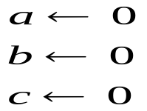







例题分析：用基本语句写一个算法，要求输入20个数，输出其中正数、零和负数的个数.
Read a1,a2,… a20
i ← 1; a ← 0;b ← 0;c ← 0 ;
Do
if then
a ←a+1
Else if then
b←b+1
Else
c←c+1
End if
End if
i←i+1
Loop Until i>20
Print a,b,c
End
开始
输入a₁,a₂,…a₂₀
Y
N
N
Y
结束
输出a,b,c
Y
N

Slide 67
练习巩固
1.设计一个算法框图：逐个输出1²，2²，3²，……，n²，并写出相应的程序.
开始
Read n
Read n
i ← 0
While i < n
i ← i + 1
t ← i ^ 2
Print t
End while
End
Read n
i ← 0
Do
i ← i + 1
t ← i ^ 2
Print t
Loop until i > = n
End
i ← 0
i ← i+1 : t ← i^2
Print t
否
i>=n?
是
结束

Slide 68
2.设计一个算法框图：求满足1＋2 ＋ 3 ＋ … ＋ n＞10000的最小正整数n，并写出相应的程序.
开始
i ← 0
i ← 0，S ← 1
s ← 0
Do
i ← i + 1
i ← i + 1
S ← S*i
s ← s + i
否
S>10000
Loop until s>10000
是
Print i
输出i
End
结束

Slide 69
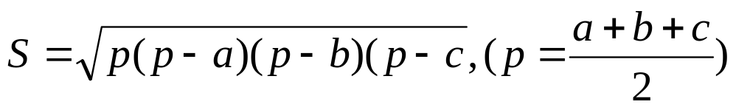
3.若三角形的三边分别是a，b，c，借助三角型面积公式（海伦-秦九韶公式）
编写一个求三角形面积的程序。
程序：
INPUT “a,b,c=”;a,b,c
p=(a+b+c)/2
S=SQR(p*(p-a)*(p-b)*(p-c))
PRINT “三角形面积S=”;S
END

Slide 70
4.分析下面程序执行的结果
(1)
(2)
INPUT “A,B=”;A,B
B=A+B
A=B-A
B=B-A
PRINT “A,B=”;A,B
END
(运行时从键盘输入3,7)
A=-1000
A=A+100
PRINT “A=”;A
END
A=－900
A,B =7 3
将一个变量的值赋给另一个变量，前一个变量的值保持不变；可先后给一个变量赋多个不同的值，但变量的取值总是最近被赋予的值 。

